Slide 1

XIN CHÀO ĐẾN VỚI TIẾT HỌC CỦA LỚP.......
GV:........................

Slide 2






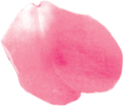
Tiếng Việt
VIỆC TÔN TRỌNG VÀ BẢO VỆ QUYỀN SỞ HỮU TRÍ TUỆ TRONG HỌC TẬP, NGHIÊN CỨU, SỰ KẾT HỢP GIỮA NGÔN NGỮ VỚI YẾU TỐ PHI NGÔN NGỮ TRONG VĂN BẢN

Slide 3
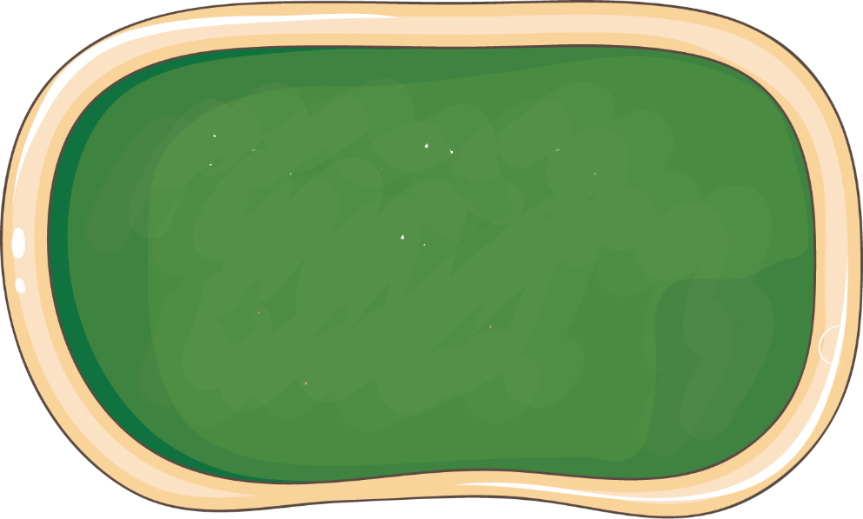

Câu 1: Hoàn thành khái niệm: Quyền sở hữu trí tuệ là quyền của tổ chức, cá nhân đối với tài sản trí tuệ bao gồm …
a. Quyền tác giả
b. Quyền liên quan đến quyền tác giả
c. Quyền sở hữu công nghiệp
d. Cả a, b, c
KHỞI
ĐỘNG
Câu 2: Một vài biểu hiện của việc tôn trọng và bảo vệ quyền sở hữu trí tuệ trong học tập, nghiên cứu:
a. Liệt kê đầy đủ các tài liệu tham khảo đã sử dụng và trình bày tham khảo đúng quy cách.
b. Chú thích trích dẫn và ghi cước chú đúng quy cách.
c. Tham khảo thông tin từ các nguồn có độ tin cậy cao.
d. Cả a, b, c

Slide 4


HOẠT ĐỘNG
THỰC HÀNH BÀI TẬP
Bài tập 1: Nhóm biên soạn đã dẫn nguồn bài thơ đúng quy cách, phần dẫn nguồn bao gồm những yếu tố theo thứ tự sau:
Tên tác giả | Tên tập thơ | Nhà xuất bản | Năm xuất bản | Trang

Slide 5
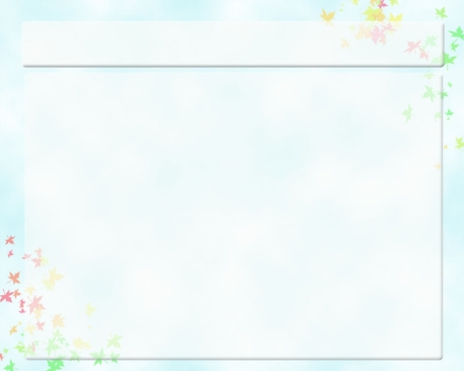
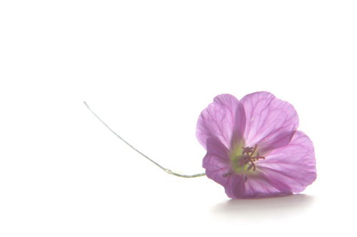
Bài tập 2:
– Chú thích nguồn khi trích dẫn ý tưởng của người khác:
(1) Việt Nam đứng thứ tư trên thế giới về lượng rác thải nhựa, tương đương với 1,83 triệu tấn/ năm (Jambeck và cộng sự, 2015).
(2) Rác thải nhựa thuộc loại chất thải rắn, đó là những vật chất ở thể rắn được thải ra từ hoạt động sản xuất, kinh doanh, dịch vụ, sinh hoạt hoặc hoạt động khác (Quốc hội nước Cộng hoà xã hội chủ nghĩa Việt Nam, 2020).
– Chú thích nguồn thông tin khối lượng rác thải thu gom (ở bảng 1) một cách đầy đủ, rõ ràng: “Khối lượng rác thải thu gom: được cung cấp bởi Công ty Cổ phần Xử lí chất thải xây dựng và đầu tư phát triển môi trường Hà Nội (Uỷ ban nhân dân phường Thượng Cát, 2020)”.
– Trình bày danh mục tài liệu tham khảo đúng quy cách.

Slide 6
Bài tập 3a:
- Phương tiện phi ngôn ngữ được sử dụng là hình ảnh.
- Tác dụng:
+ Minh hoạ một cách trực quan cho khuôn đúc mũi tên đồng ba cạnh và mũi lao cánh én
+ Làm thông tin trong ngữ liệu thêm sinh động, hấp dẫn.
-> Người viết đã chú thích nguồn bằng cách: nêu tên và nguồn của hình 3.

Slide 7
Bài tập 3b:
- Phương tiện phi ngôn ngữ được sử dụng là biểu đồ.
- Tác dụng:
+ Minh hoạ một cách trực quan kết quả tính toán giá trị WQI dựa trên kết quả quan trắc trung bình năm giai đoạn 2016 – 2022 trên 9 lưu vực sông ở nước ta
+ Làm người đọc dễ hình dung về nội dung VB và làm tăng tính hấp dẫn cho VB.
-> Người viết đã chú thích nguồn bằng cách: nêu tên và nguồn của biểu đồ 4.4.

Slide 8
HOẠT ĐỘNG
LUYỆN TẬP

Slide 9
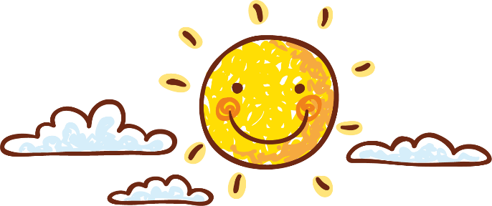


Trình bày những yêu cầu viết đoạn văn 200 chữ về thông tin
được cung cấp

Slide 10
YÊU CẦU ĐOẠN VĂN
Hình thức | Đảm bảo yêu cầu về hình thức của một đoạn văn
Dung lượng | Khoảng 200 chữ
Đề tài | Trình bày những thông tin được cung cấp trong biểu đồ
Yêu cầu | – Diễn đạt mạch lạc, có sự liên kết về mặt nội dung và hình thức – Không mắc lỗi chính tả, dùng từ, viết câu – Viết đúng yêu cầu về hình thức một đoạn văn
Thời điểm báo cáo | Tiết Ôn tập

Slide 11
LUYỆN TẬP VIẾT ĐOẠN
Viết đoạn văn (khoảng 200 chữ) trình bày những thông tin được cung cấp trong biểu đồ Tổng hợp khối lượng rác tại các địa điểm khảo sát tại Việt Nam năm 2020.

Slide 12
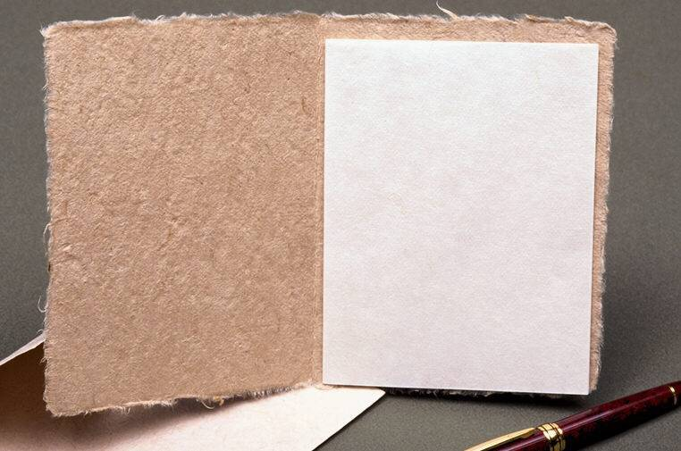
ĐOẠN
VĂN
THAM
KHẢO
I. Mở đoạn
II. Thân đoạn
- Ý 1
- Ý 2
- Ý 3
…
III. Kết bài

Slide 13
ĐOẠN VĂN
THAM KHẢO

Slide 14
“Môi trường là nơi chúng ta gặp nhau, là nơi đem lại lợi ích cho mọi người, là điều mà tất cả chúng ta đều chia sẻ” (Lady Bird Johnson). Thật vậy, môi trường là vấn đề được quan tâm hàng đầu của các nước trên thế giới hiện nay. Trong đó rác thải nhựa là một vấn đề nghiêm trọng mà chúng ta phải đối mặt. Nhựa là một vật liệu phổ biến và tiện lợi nhưng lại gây ra nhiều tác động tiêu cực đến môi trường. Rác thải nhựa không chỉ gây ô nhiễm môi trường mà còn ảnh hưởng đến sức khỏe con người và động vật. Biểu đồ cung cấp những thông tin về tổng khối lượng rác theo tỉ lệ phần trăm tại các địa điểm khảo sát ở Việt Nam năm 2020. Trong đó: Nhựa chiếm 70%; Kim loại chiếm 3,3%; Thủy tinh chiếm 8,9%; Cao su chiếm 3%; Các loại khác chiếm 14,1% (Rác hỗn hợp: 6,6%; vải/sợi vải: 5,1%; giấy/gỗ: 2,4%). Từ những thông tin biểu đồ cung cấp, ta thấy được lượng rác thải ra từ nhựa chiếm tỉ lệ nhiều nhất, sau đó đến các chất thải khác gồm nhiều loại rác hỗn hợp và vải, giấy/gỗ. Các chất thải từ thủy tinh cũng chiếm lượng lớn. Kim loại, cao su cũng là một phần của rác thải nhựa. Thực tế cho thấy, số lượng rác thải nhựa rất lớn. Vậy nên, chúng ta cần nhận thức đúng về tác động của rác thải nhựa và thực hiện các biện pháp hữu hiệu để giảm thiểu việc sử dụng nhựa và tái chế rác thải nhựa. Chỉ khi chúng ta nhận thức được tầm quan trọng của việc bảo vệ môi trường và thực hiện các biện pháp cụ thể, chúng ta mới có thể đảm bảo môi trường xanh-sạch-đẹp cho thế hệ tương lai. Bởi môi trường là lá phổi xanh của trái đất.

Slide 15


CHÂN THÀNH
CÁM ƠN

